Slide 1
利用JFreeChart 生成Web统计图

Slide 2
JFreeChart开放源码的Java图表生成组件（基于LGPL Licence），可以创建饼图、 曲线图、柱状图、甘特图，生成PNG,JPG等图片格式文件。当前最新版本为0.9.11，右边是一张JFreeChart生成 的统计图。本节讲解如何在Web利用JFreeChart生成各种统计图。

Slide 3
（1） 安装配置
当前最新版本为0.9.11
下载jfreechart-0 .9.11.zip
下载jfreechar t-0.9.11.tar.gz
解压缩文件，jfreechart-0.9.11目录下的jfreechart-0.9.11.jar和 lib/jcommon-0.8.6.jar,lib/gnujaxp.jar都是开发运行需要的文件，把这三个文件放置到应用的lib目录下。

Slide 4
然后在web.xml文件中增加以下内容：
<servlet-name>DisplayChart</servlet-name>
<servlet-class>org.jfree.chart.servlet.DisplayChart</servlet-class>
</servlet>
<servlet-mapping>
<servlet-name>DisplayChart</servlet-name>
<url-pattern>/servlet/DisplayChart</url-pattern>
</servlet-mapping>

Slide 5
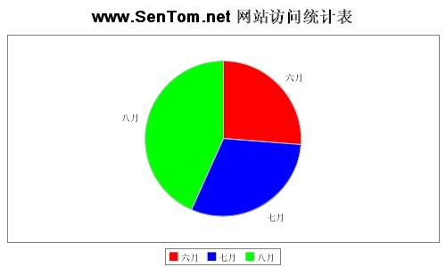
（2）在JSP中生成饼型统计图

Slide 6
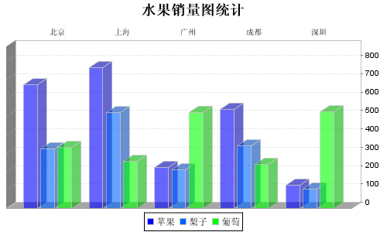
（3）在JSP中生成柱型统计图

Slide 7
在JSP中实现Web打印
首先在网页中添加：
<OBJECT id="WebBrowser" height="0" width="0" classid="CLSID:8856F961-340A-11D0-A96B-00C04FD705A2"
VIEWASTEXT>
</OBJECT>

Slide 8
然后就可以依次加入功能按钮了：
<input onclick="document.all.WebBrowser.ExecWB(6,1)" type="button" value="打印"> <input onclick="document.all.WebBrowser.ExecWB(6,6)" type="button" value="直接打印">
<input onclick="document.all.WebBrowser.ExecWB(8,1)" type="button" value="页面设置">
<input onclick="document.all.WebBrowser.ExecWB(7,1)" type="button" value="打印预览">&nbsp;<INPUT type="button" value="关闭窗口" onclick="javascript:window.close()">

Slide 9
将这按钮放到<center class=noprint></center>就不会打印这些按钮了。当然要定义noprint了： <style media="print">.Noprint { DISPLAY: none }</style>只要把不想打印的东西的css设置成noprint就可以了。

Slide 10
现在就实现了基本的web打印，需要注意的情况如下：必须将ie的internet选项的安全设置中对于没有标记为安全的ActiveX控件进行 设置成提示或者启用，否则会报错，导致不可用。

Slide 11
为了简便并且达到最好的效果，我们可以在一个页面实现编辑和打印，这时候会需要很多的textbox，我们把它的css设置成.
edittext {
overflow-y:visible;
width: 100%;
border-top: none;
border-right: none;
border-bottom: none;
border-left: none;
}
就可以实现在打印的时候不显示边框和multiline的textbox不显示滚动条了。

